Slide 1
Compétence 1: Elaborer la progression pédagogique d’une action de formation à partir d’une demande

Slide 2
Voyage CAPFORM
« Fondamentaux de l’adulte Apprenant »

Slide 3
Intention pédagogique du voyage - finalité
Tenir compte des besoins de l’adulte apprenant pour déterminer les objectifs de formation et créer des environnements facilitateurs.

Slide 4
Objectifs pédagogiques
Repérer les besoins DE formation de l'apprenant pour formuler des objectifs
Repérer les besoins EN formation pour proposer des environnements facilitateurs de l'apprentissage

Slide 5
les besoins DE formation
Repérer les besoins DE formation
de l'apprenant pour formuler des objectifs
Le besoin de sens : « pour quoi » et « pourquoi » apprendre
Le lien avec les objectifs de formation

Slide 6
les besoins EN formation
Repérer les besoins EN formation
pour proposer des environnements facilitateurs de l'apprentissage
En repérant trois types de besoins :
Physiologiques (confort physique)
Psychologiques (confort émotionnel, ex: sécurité, reconnaissance…)
3 auteurs de référence pour besoins physiologiques et psychologiques:
Colette Portelance, Abraham Maslow et Virginia Henderson (voir document)
Cognitifs (confort intellectuel, ex: explication…)
Howard GARDNER—Théorie des intelligences multiples

Slide 7
Récapitulatif Mission
 | Définition | Témoignage 1 | Témoignage 2
Missions Rendues | 7 | 3 | 2
Remplacement | Définition Acte d’apprendre en référence aux mots clés du voyage | Analyse du témoignage d’un collègue

Slide 8
Témoignage
Phase 1 : recueil de témoignage Racontez en quelques mots ou quelques lignes une situation au cours de laquelle vous avez réussi à apprendre quelque chose ; un apprentissage dont vous gardez un bon souvenir. L’apprentissage peut avoir été réalisé dans un contexte familial, scolaire, social ou professionnel. Qu’est ce qui vous fait dire que cet apprentissage a été réussi ? Vous pouvez racontez ce que vous avez appris et ce qui vous a conduit à mener cet apprentissage. Vous pouvez aussi préciser le déroulement de cet apprentissage.

Slide 9
Elaborer un projet de formation à partir d’une demande initiale

Slide 10
Elaborer un projet de formation à partir d’une demande initiale
10H00 – Travail Guidé et Individuel
Analyser une demande de formation
Identifier les acteurs et leurs relations
Structurer une offre de formation
14h00 – Travail en Binôme
Elaborer une offre de formation (Etude de cas)

Slide 11
ANALYSER UNE DEMANDE DE FORMATION

Slide 12
LE CAHIER DES CHARGES DE LA DEMANDE : OBJECTIF ET CONTENU
Distinguer…
Le cahier des charges de la demande : « Document exprimant la demande de formation et les exigences d’un demandeur.
Note : Ce document contient les éléments administratifs, pédagogiques, financiers et organisationnels pour permettre aux prestataires de formuler une proposition en vue d’atteindre les objectifs présentés par le demandeur. »
Le cahier des charges de la formation : « Document permettant la contractualisation, issu de la négociation des éléments du cahier des charges de la demande et de l’accord entre les contractants en vue d’atteindre des objectifs déterminés.
Note : Le cahier des charges de la formation peut prendre la forme d’une convention, d’un contrat, d’une commande, etc. »
Source : Norme AFNOR – NF X50-750, Août 2015

Slide 13
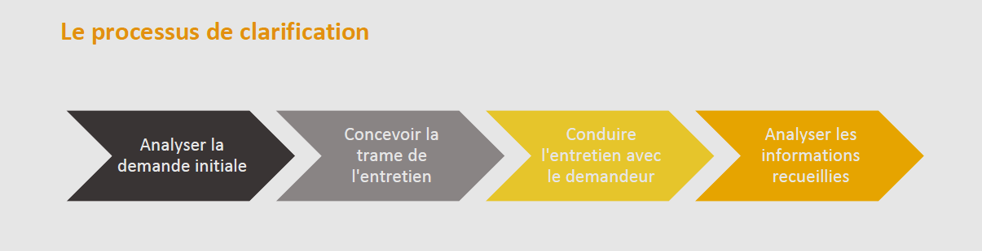
Clarifier une demande de formation

Slide 14
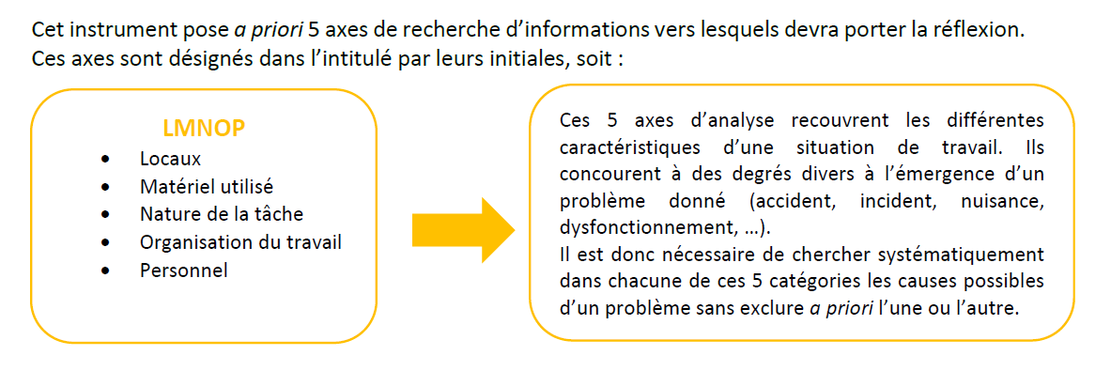
Observer une situation de travail - LMNOP

Slide 15
ACTEURS ET LEUR RELATION

Slide 16
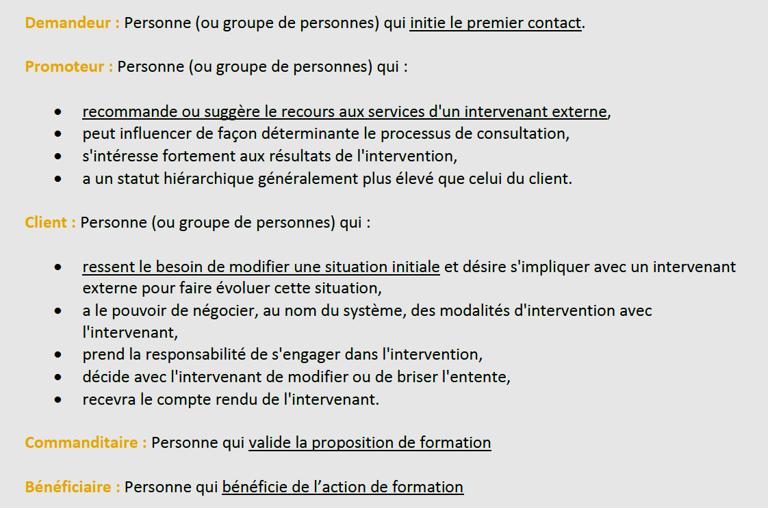
Acteurs et Leur Relation

Slide 17
STRUCTURER UNE OFFRE DE FORMATION
Poursuite du voyage en Autonomie

Slide 18
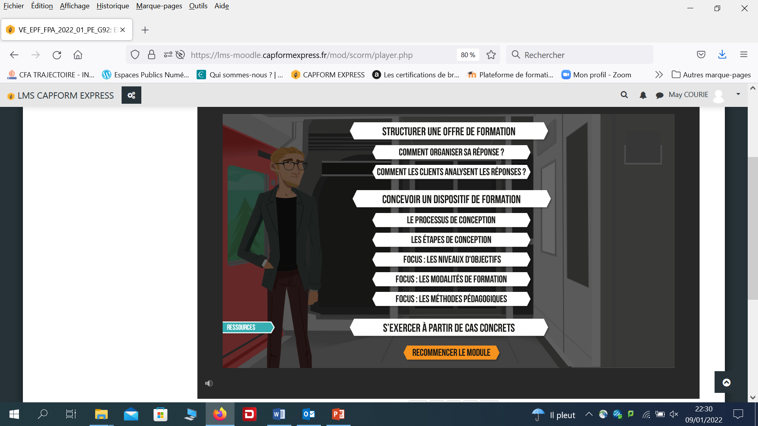

Slide 19
ELABORER UNE OFFRE DE FORMATION

Slide 20
Elaborer une offre de Formation
Indicateur
Présentation de l’organisme
Proposition technique (dispositif de formation détaillé)
Proposition Financière
Forme visuelle attractive
Rubriques a valeur ajoutée

Slide 21
- A VOS PLUMES –
Etude de cas IT LEARNING

